Slide 1
JobTracking
Антония Танева

Slide 2
Стадии на реализация
01
02
03
04
Изучаване на новите технологии
Създаване на дизайн
Oправяне на angular
Реализиране на проект

Slide 3
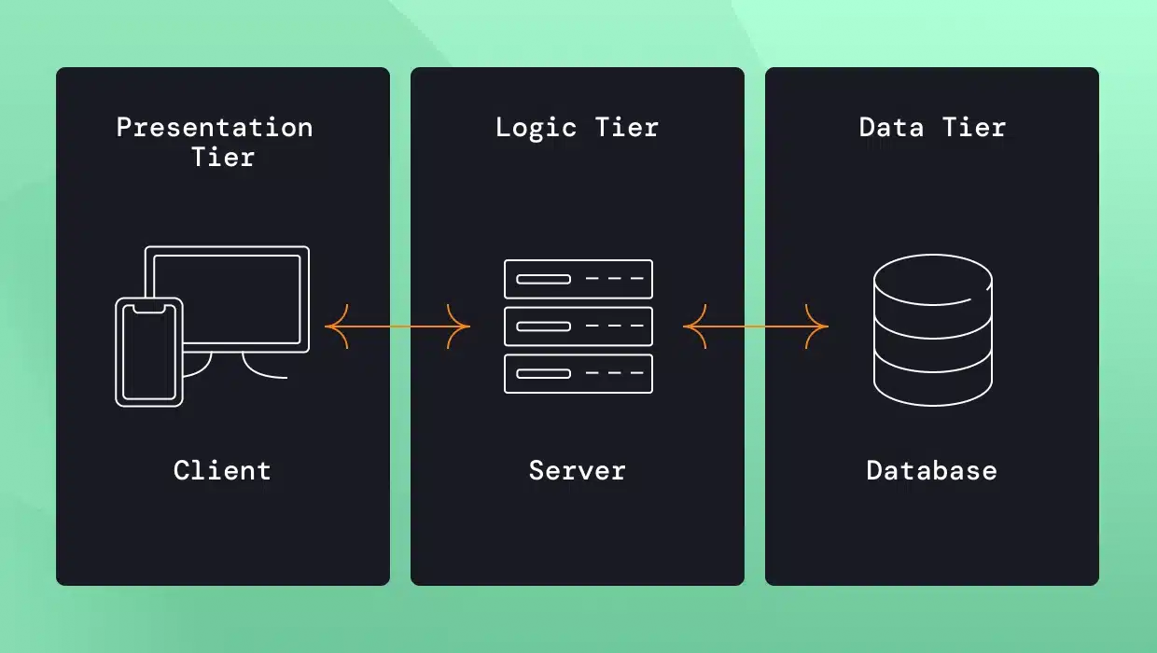
Архитектура на приложението
Трислойната архитектура на платформата подобрява сигурността, като ограничава директния достъп до потребителските данни и осигурява централизирано валидиране и контрол при регистрация, вход и управление на обяви.

Slide 4

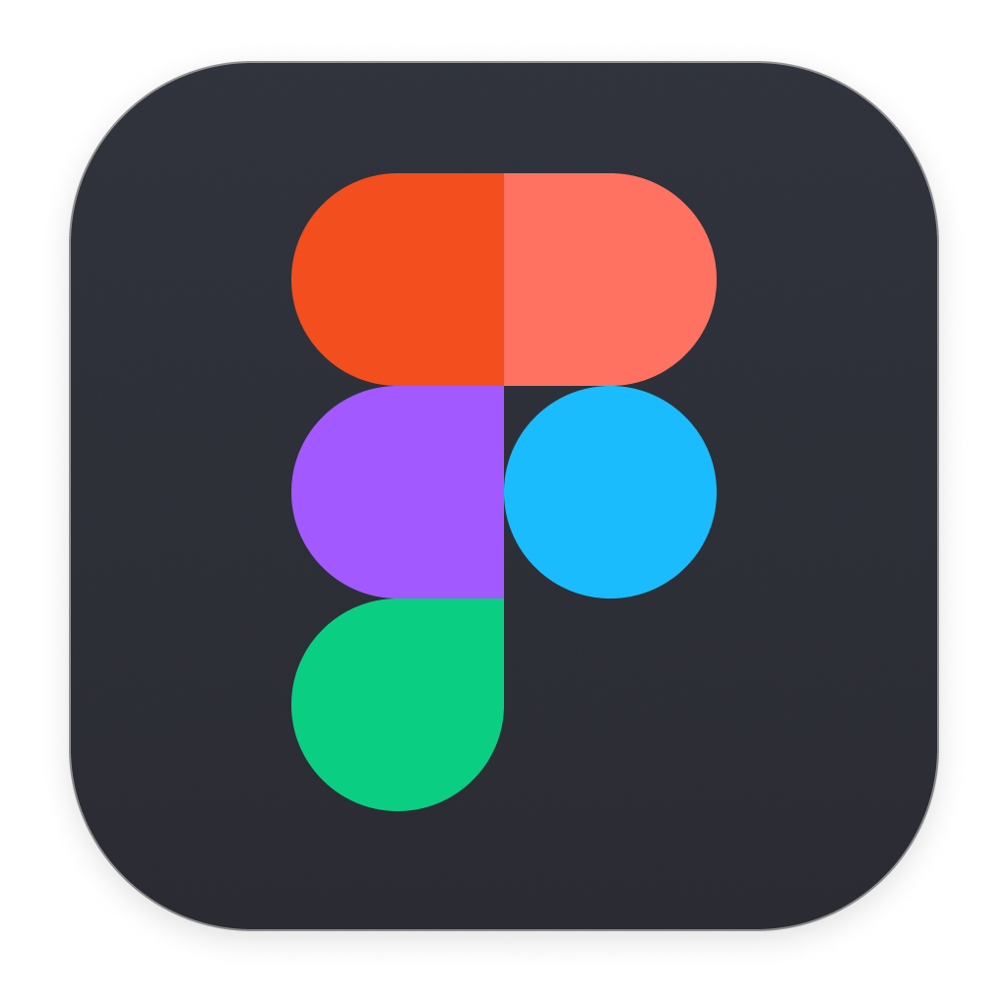





Използвани технологии

